Slide 1

МБОУ «Бирюлинская СОШ Высокогорского муниципального района
Республики Татарстан»
«SАMОSТОЯТЕЛЬНЫЕ ДЕТИ» – ЗДОРОВЬЕСБЕРЕГАЮЩИЙ ПРОЕКТ НОВОГО ПОКОЛЕНИЯ»
«Пути реализации проекта в Бирюлинской СОШ»
Педагог-организатор Л.М.Камаева

Slide 2


Slide 3
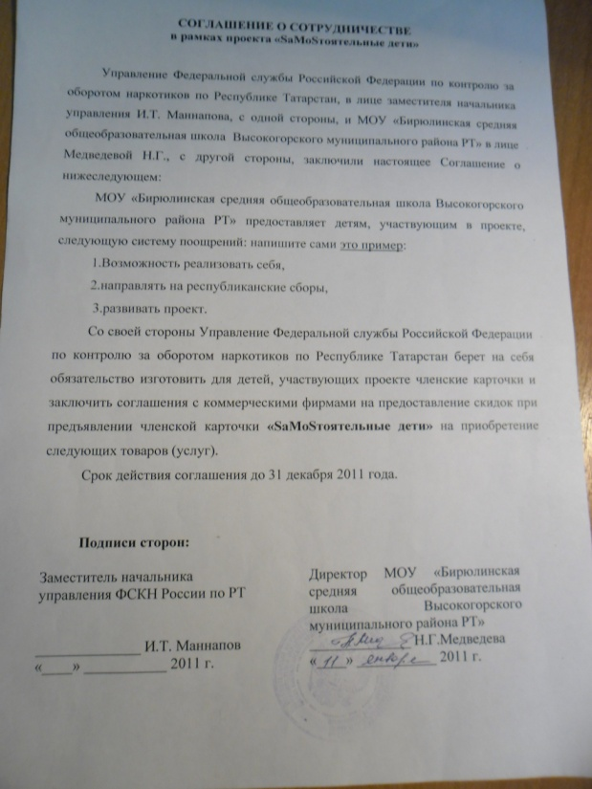
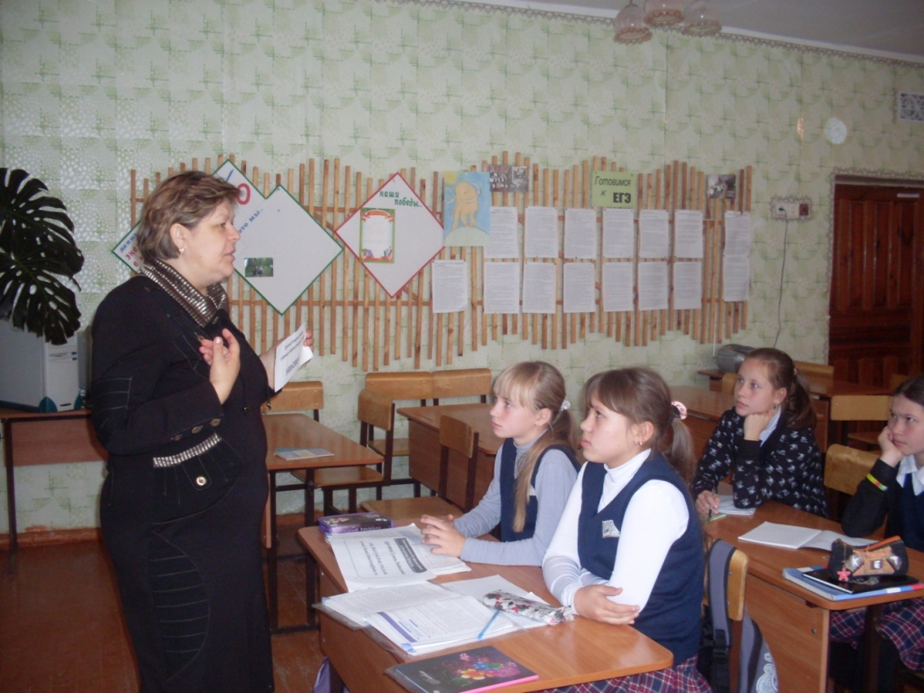
С чего начиналось

Slide 4
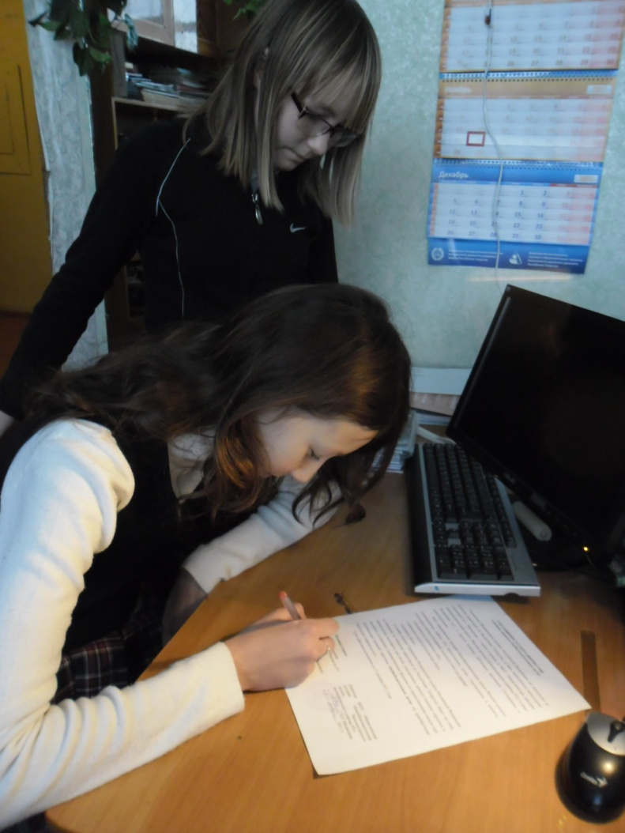
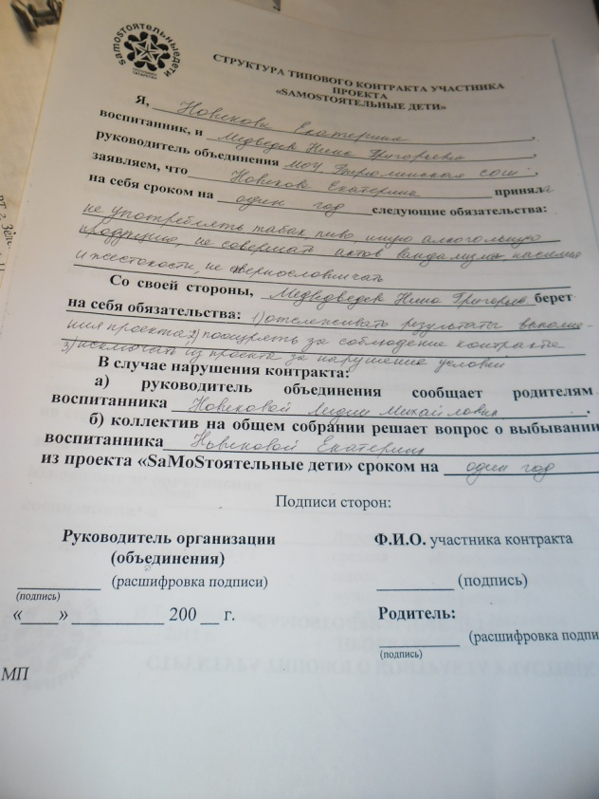
Подписание контракта

Slide 5
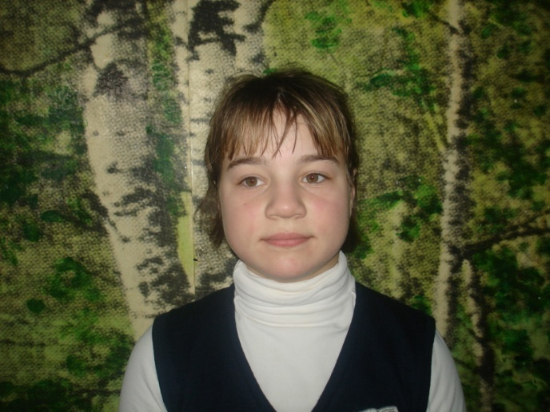
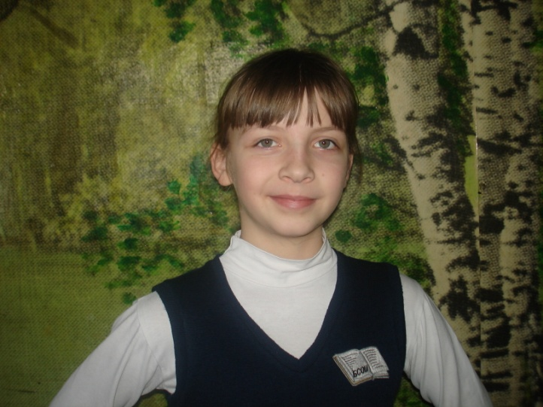
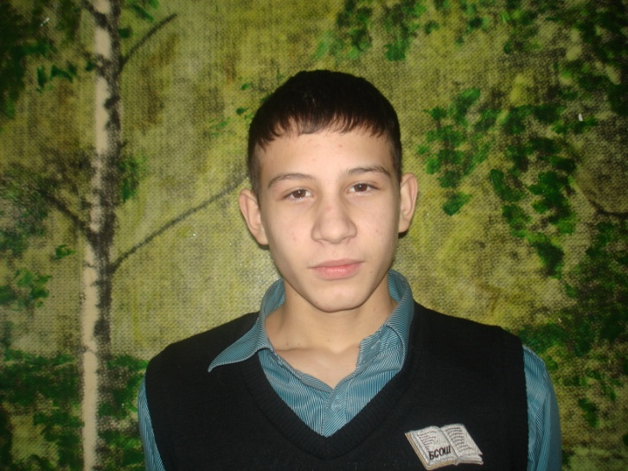
Фото на карточки

Slide 6
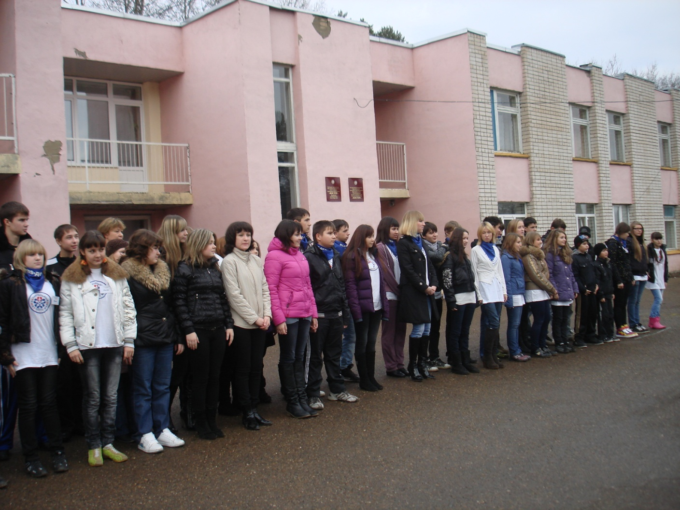
В середине ноября 2010г. со всех уголков Татарстана в Республиканский детско-образовательно-оздоровительный центр «Костер» съехались 120 активистов республиканского антинаркотического проекта «SаMоSтоятельные дети».

Slide 7
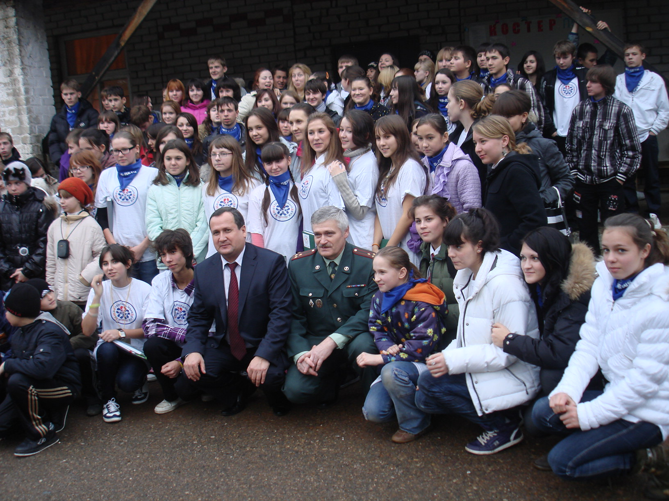
II Республиканскую профильную смену открыли заместитель министра образования и науки Республики Татарстан А. К. Зиннуров и заместитель начальника Управления Федеральной службы Российской Федерации по контролю за оборотом наркотиков по Республике Татарстан
В. Р. Абдуллин.

Slide 8
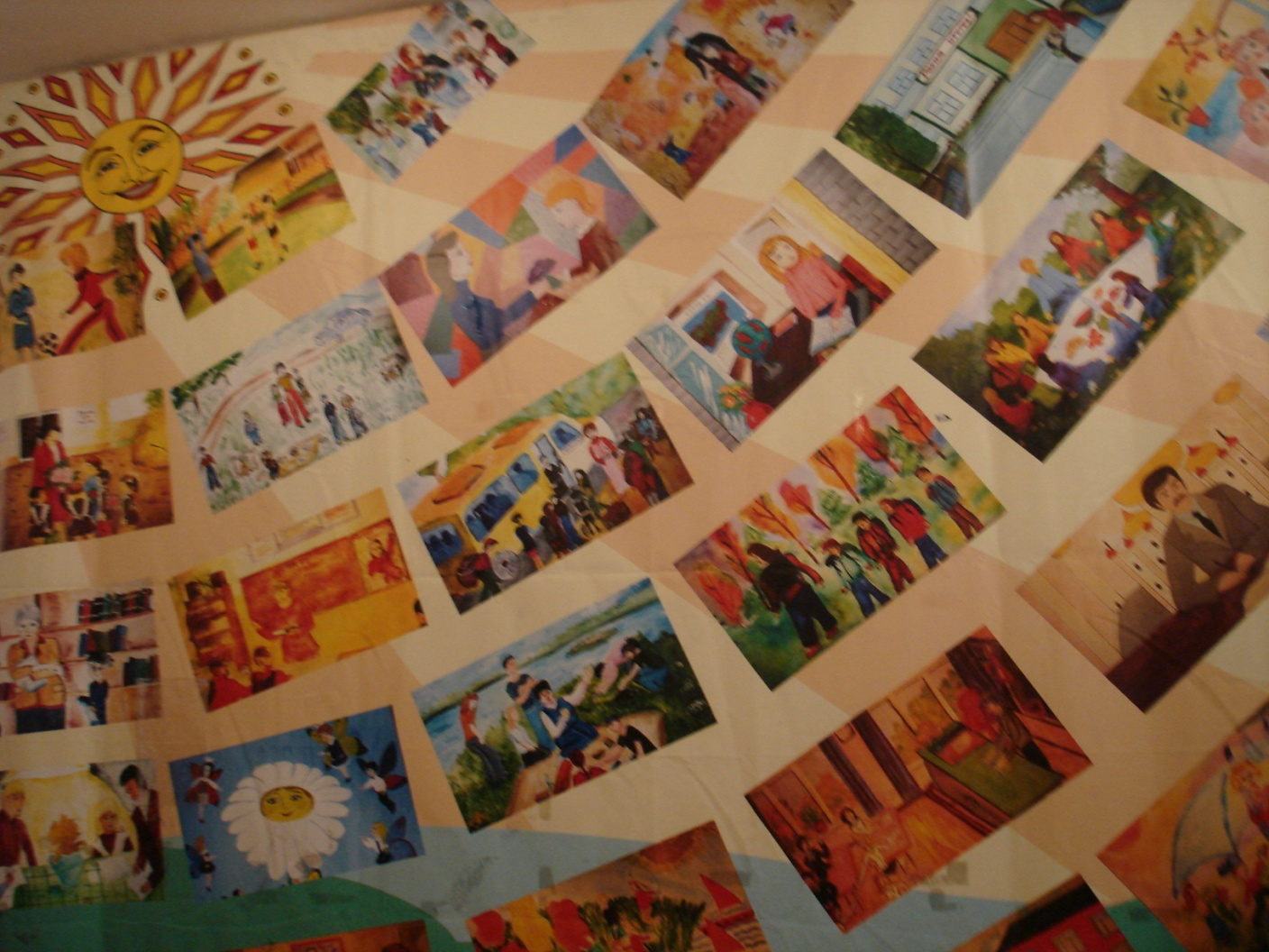
В каждом рисунке ЗОЖ

Slide 9
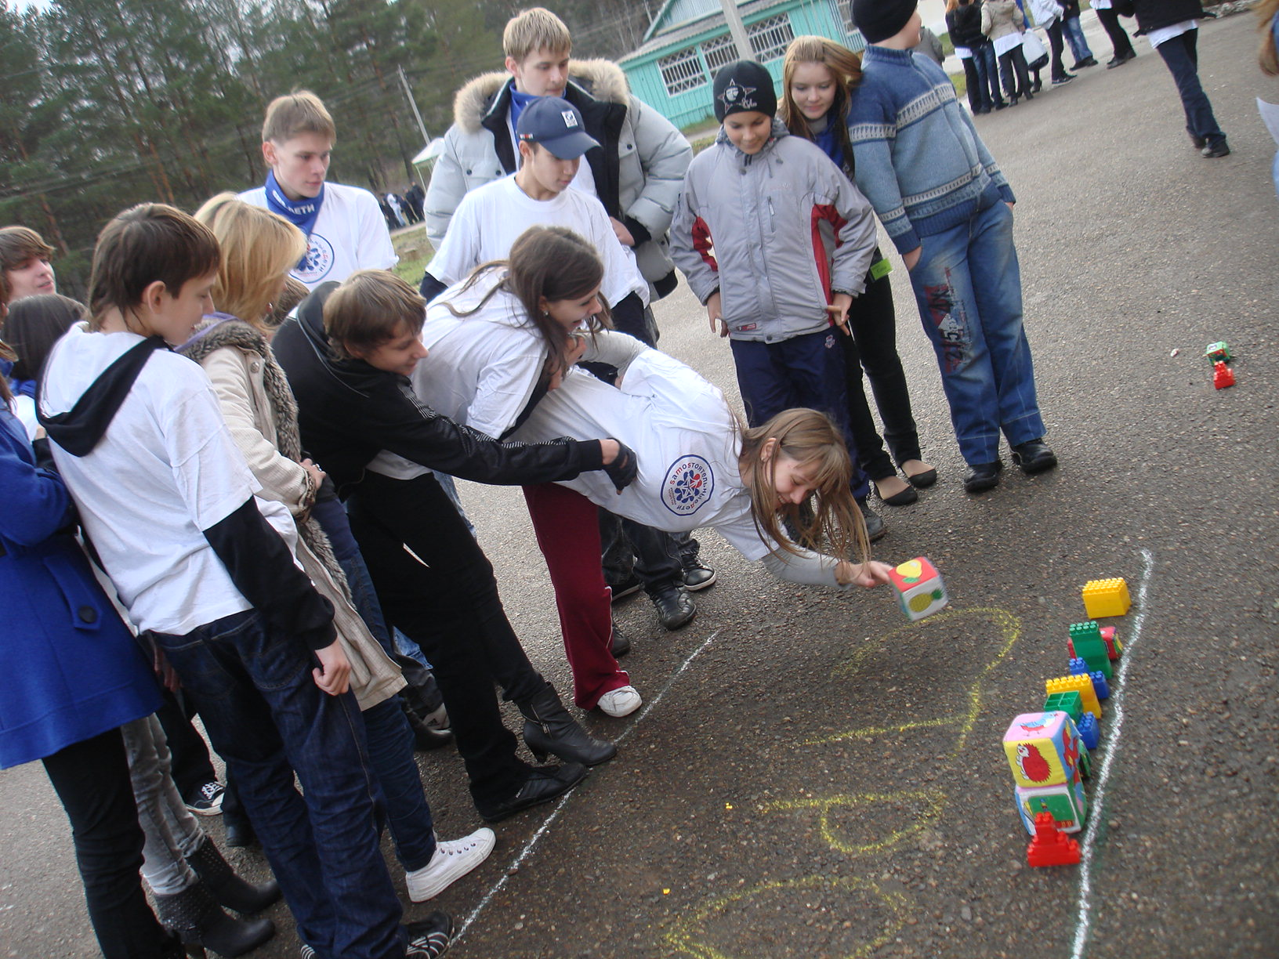
Постигаем все через игру

Slide 10
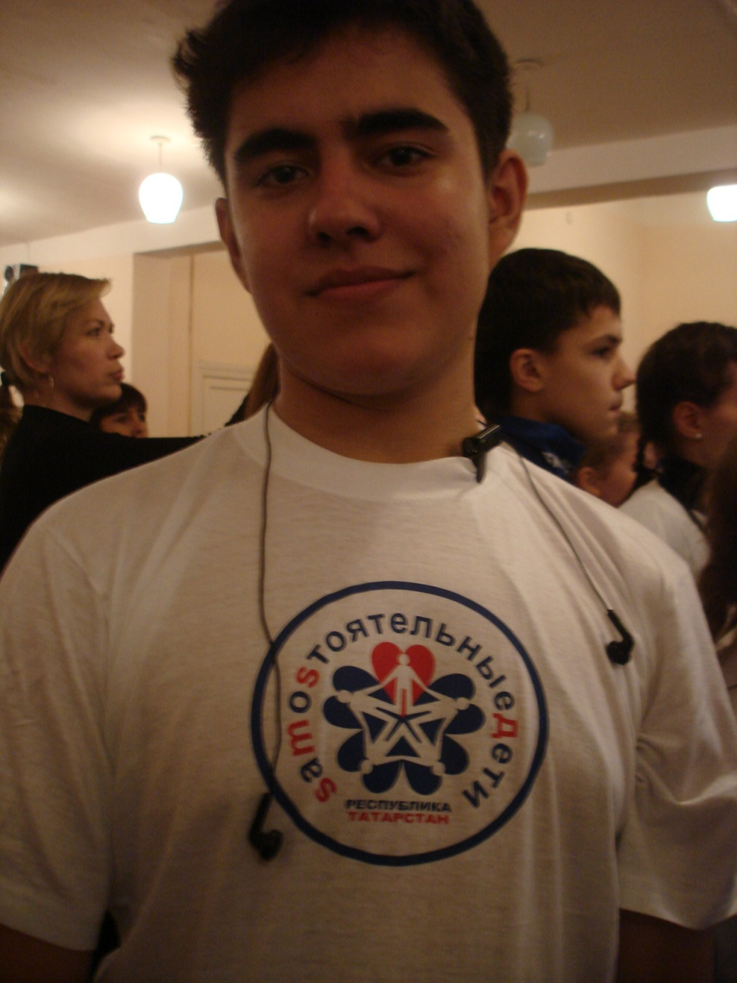
Каждому участнику профиль
ной смены - футболку

Slide 11
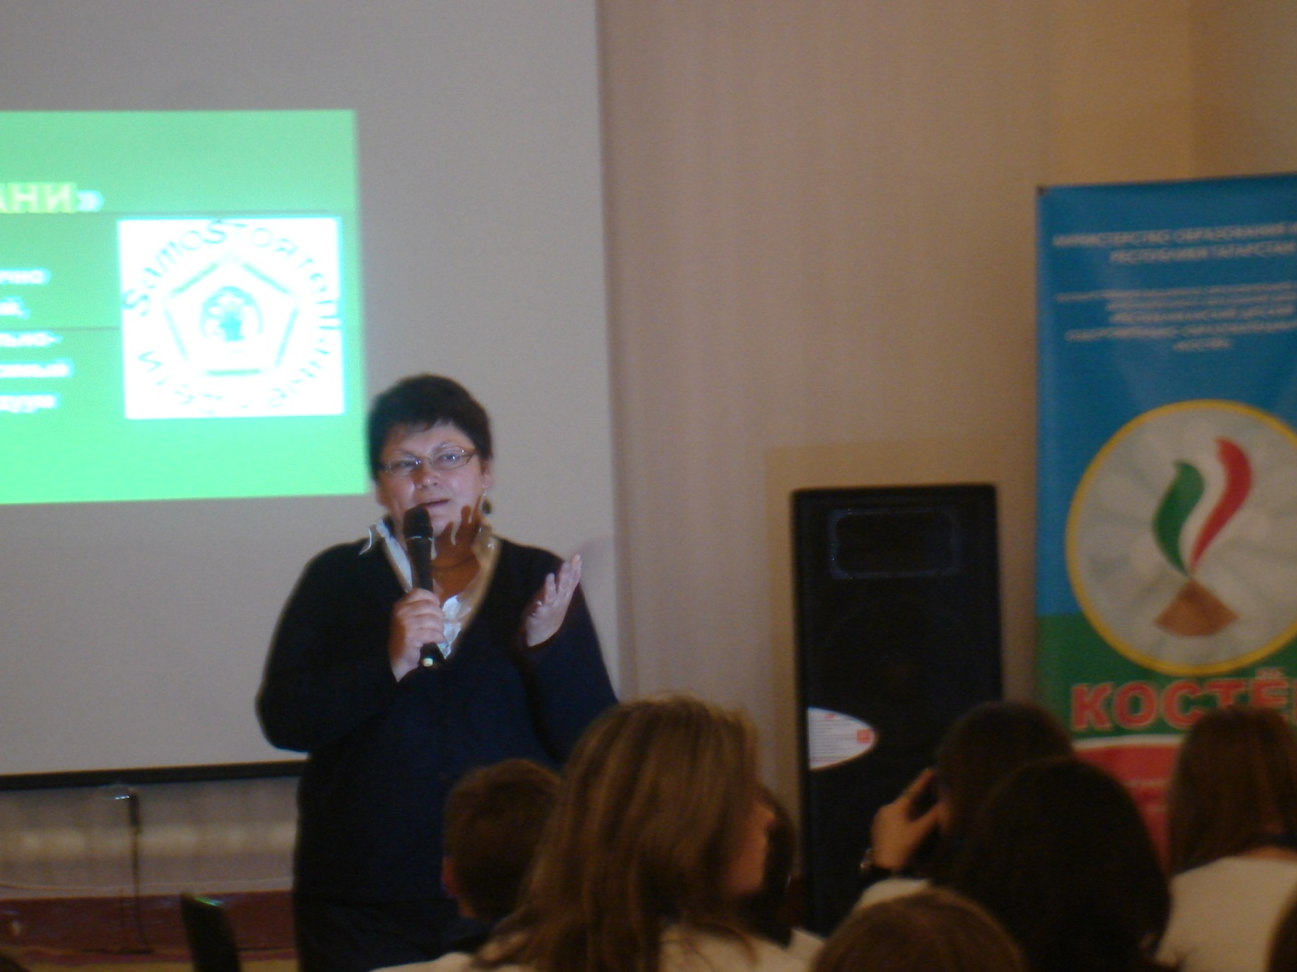
Мастер-класс проводит ведущий советник ОВ и ДОД МО и Н РТ Ю.В.Пухова

Slide 12
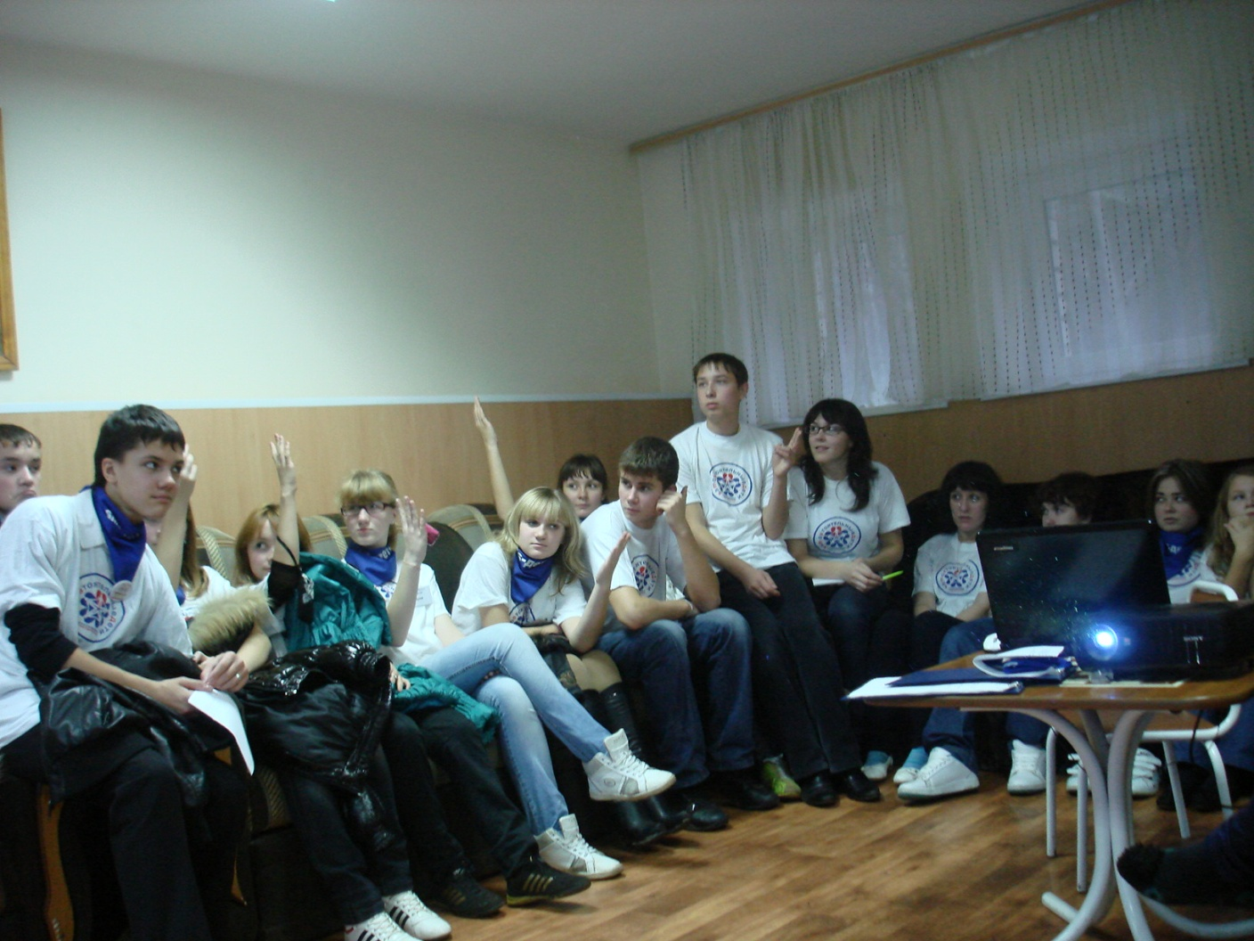
Мастер- класс «Толерантность.Что это?»

Slide 13
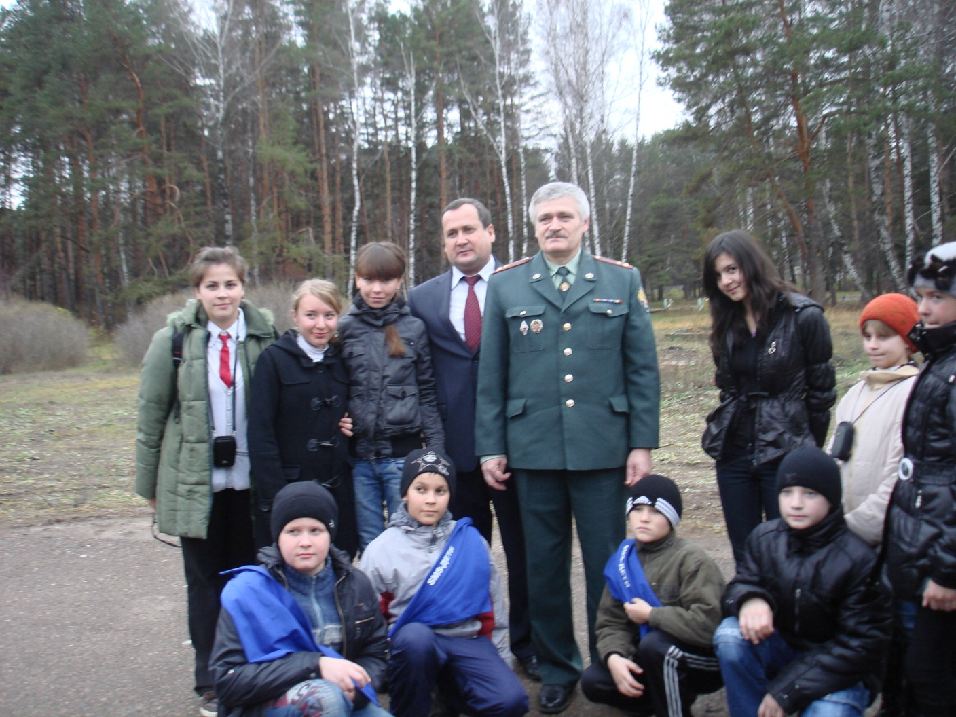
Фото на память

Slide 14
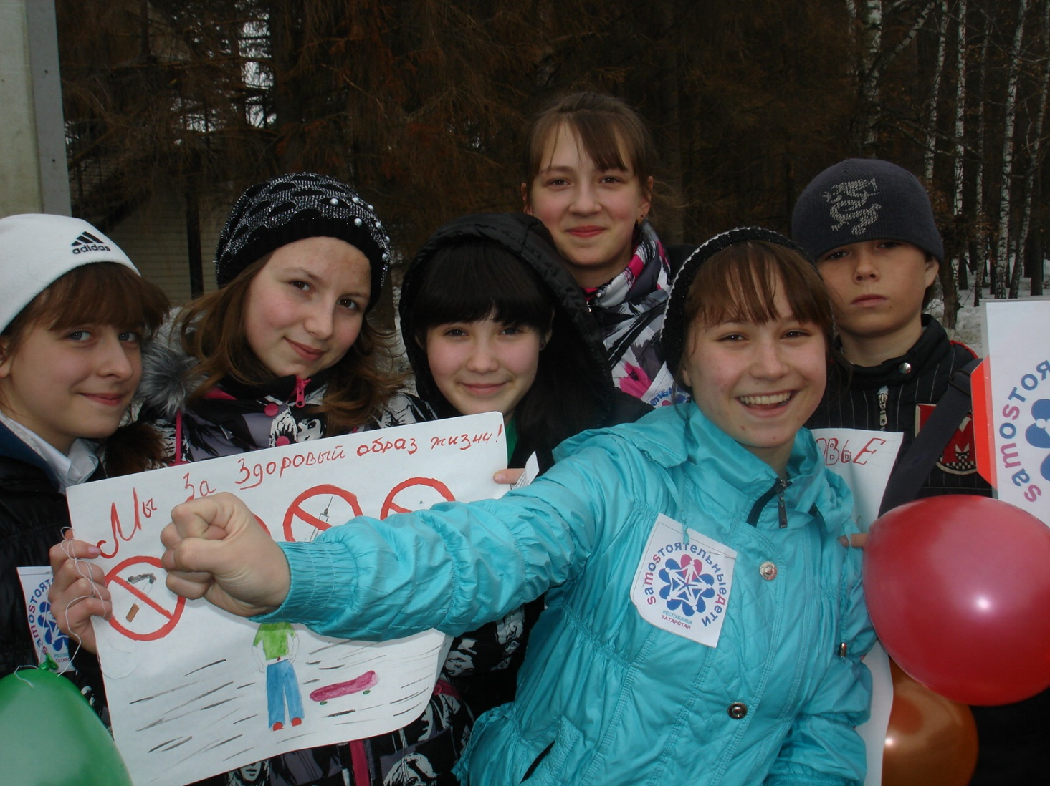
Акция
«Будь готов! Скажи – нет!»

Slide 15
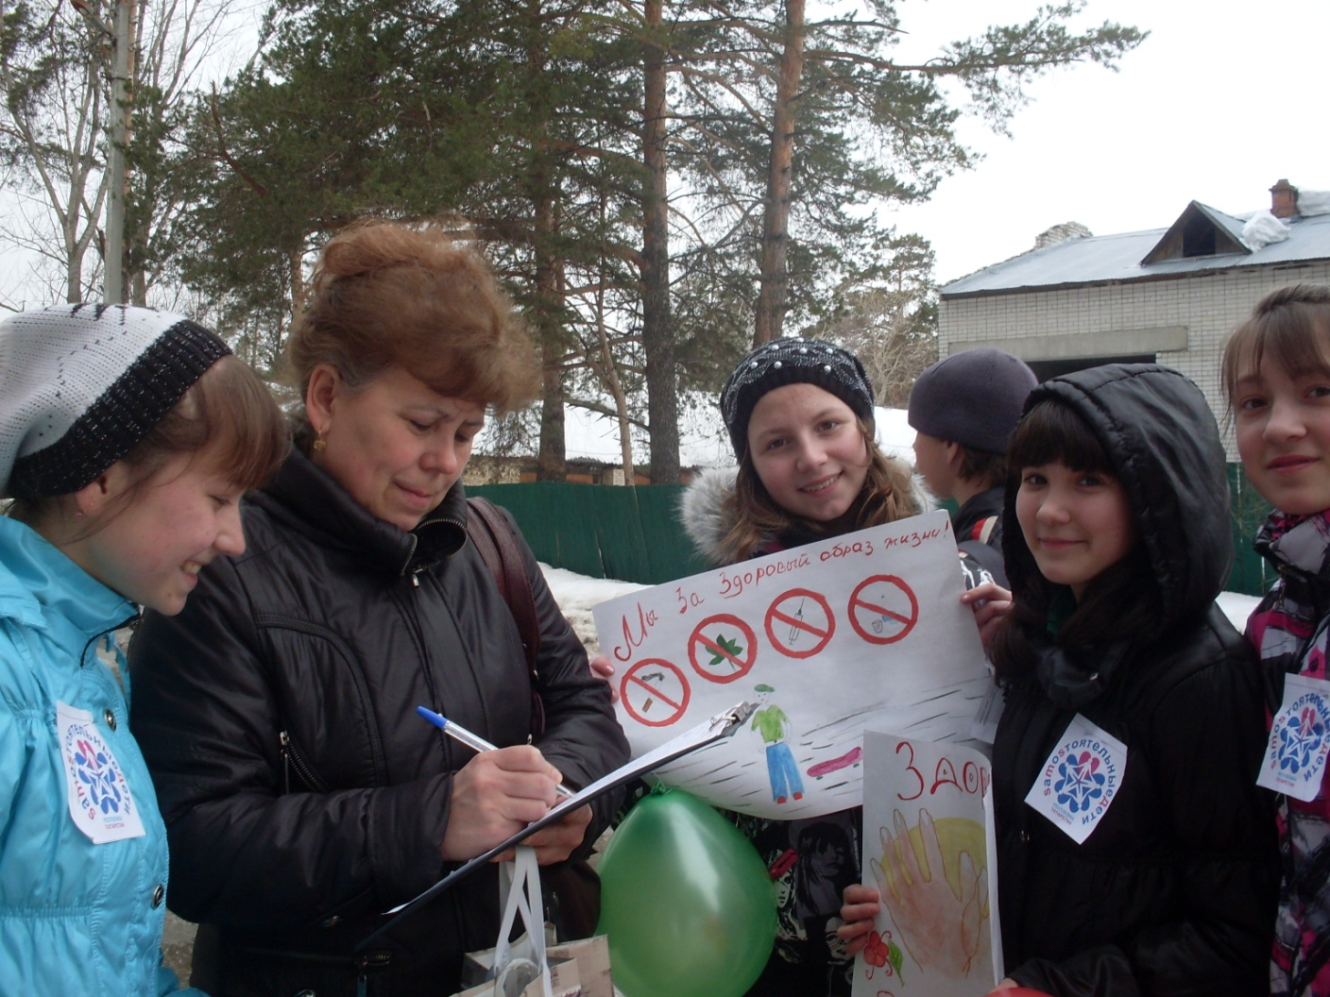
«Мы за здоровый образ жизни!»

Slide 16
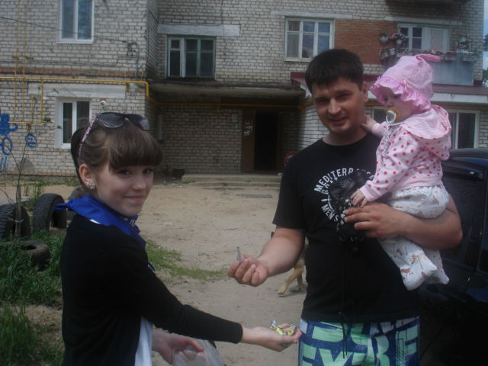
«Мы – SMS-дети и нам не все равно, что творится на свете!»

Slide 17
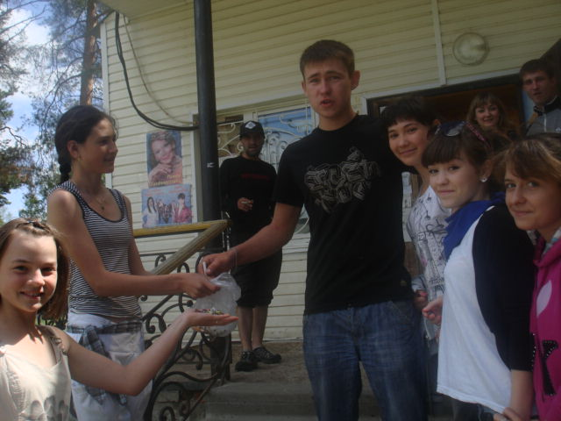
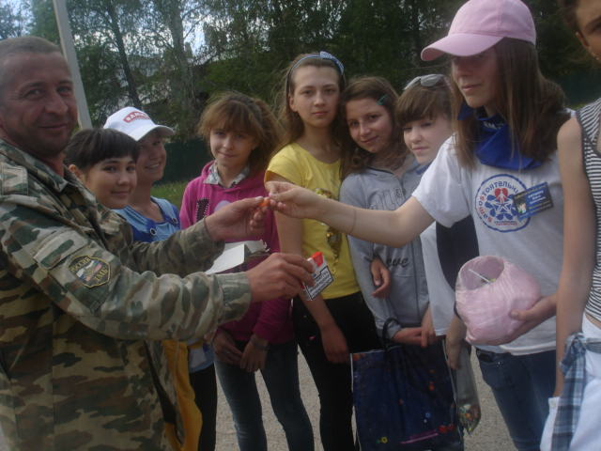
«Сигарету – на конфету!»

Slide 18
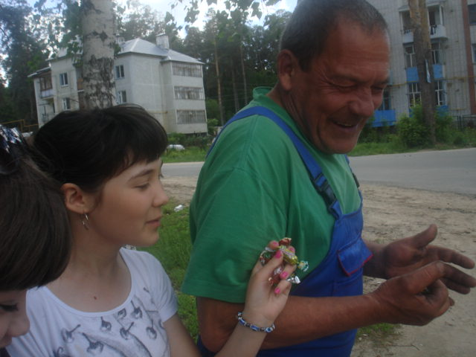
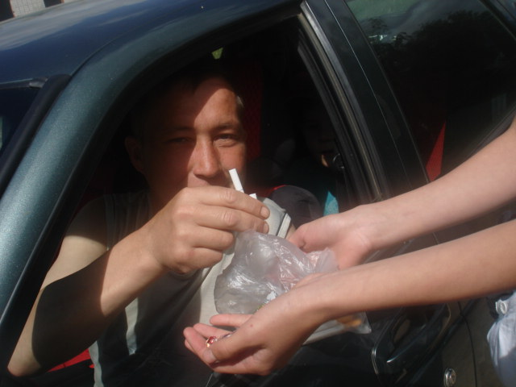
«Бросаем курить!»

Slide 19
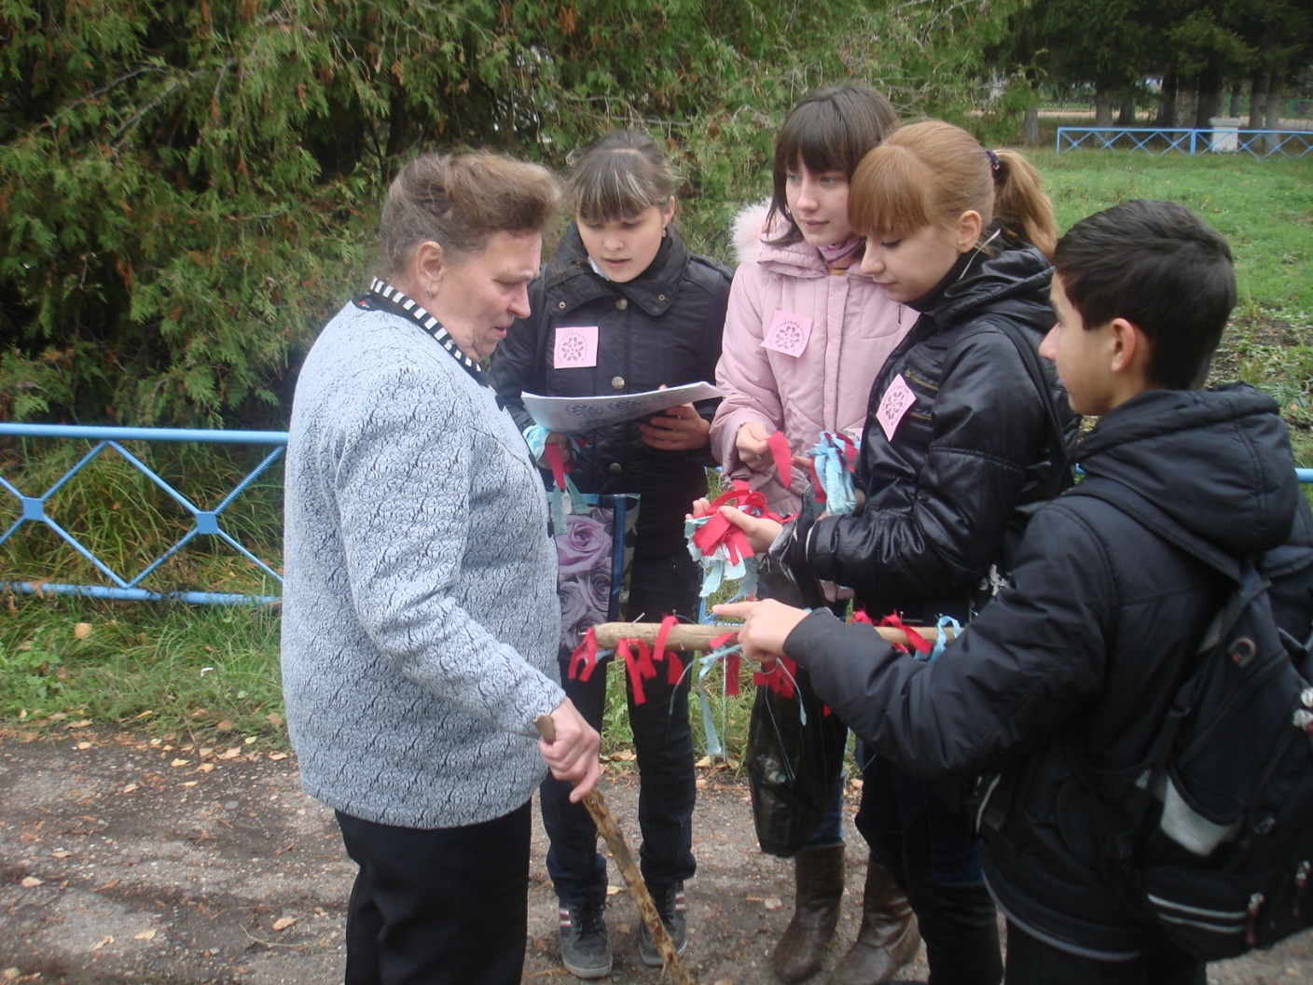
Акция
«Мы за здоровую Россию!»

Slide 20
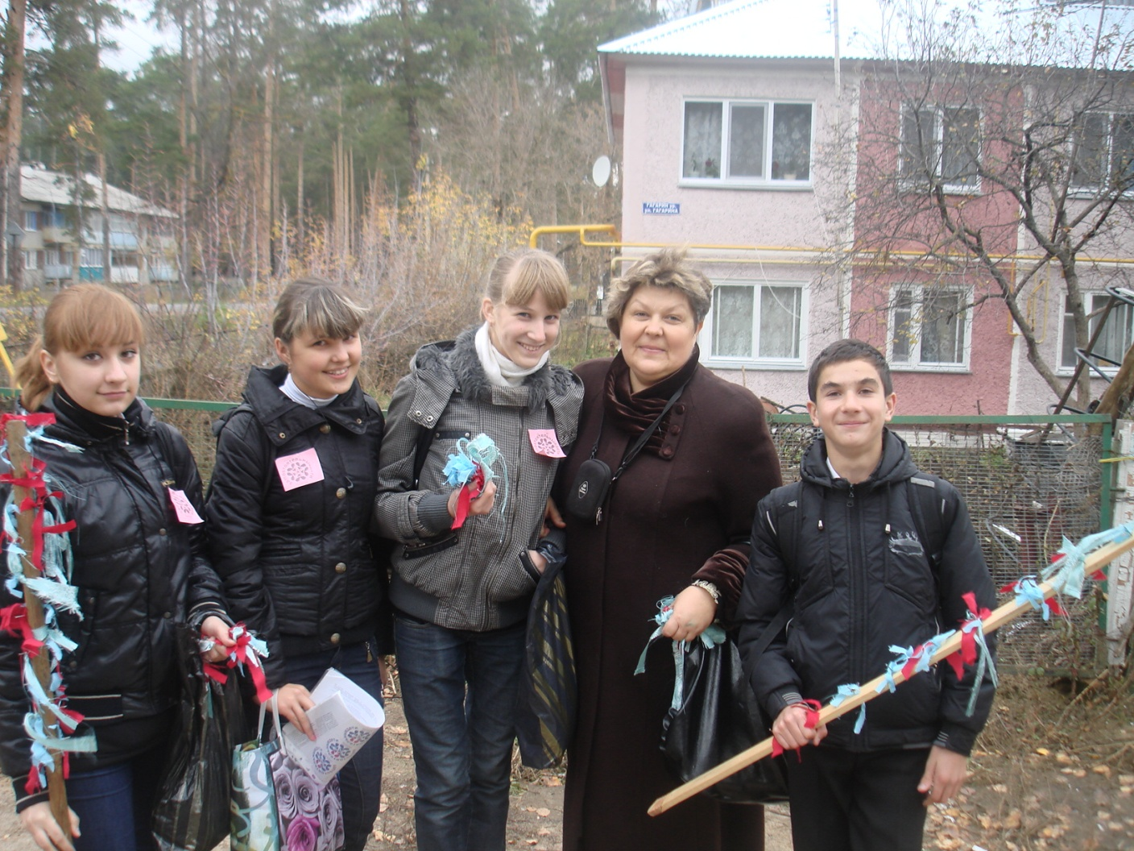
«Мы – за здоровье, мы – за счастье!
Мы – против боли и ненастья!»

Slide 21
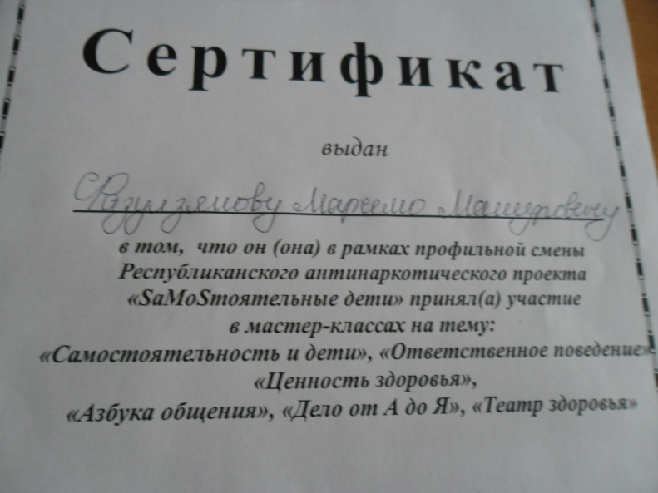
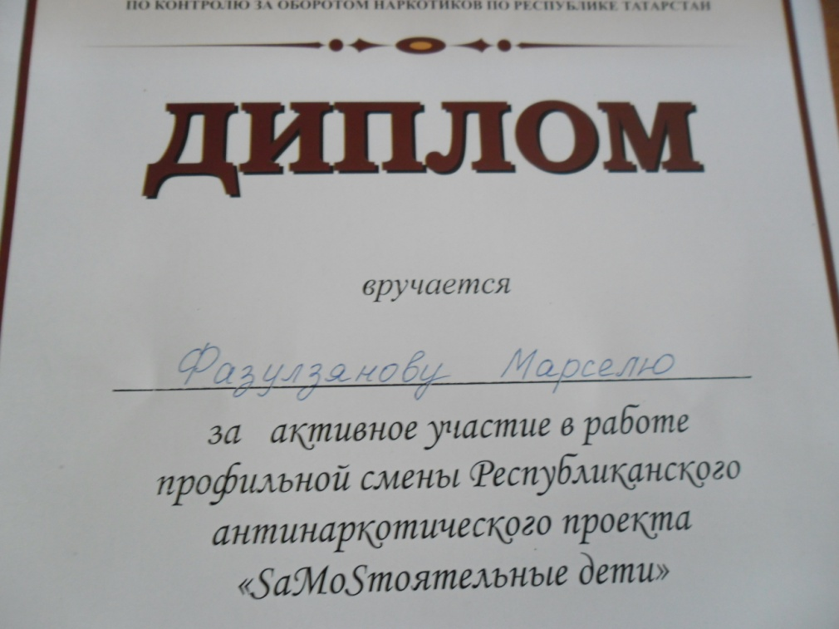
Профильная смена в «Костре»

Slide 22
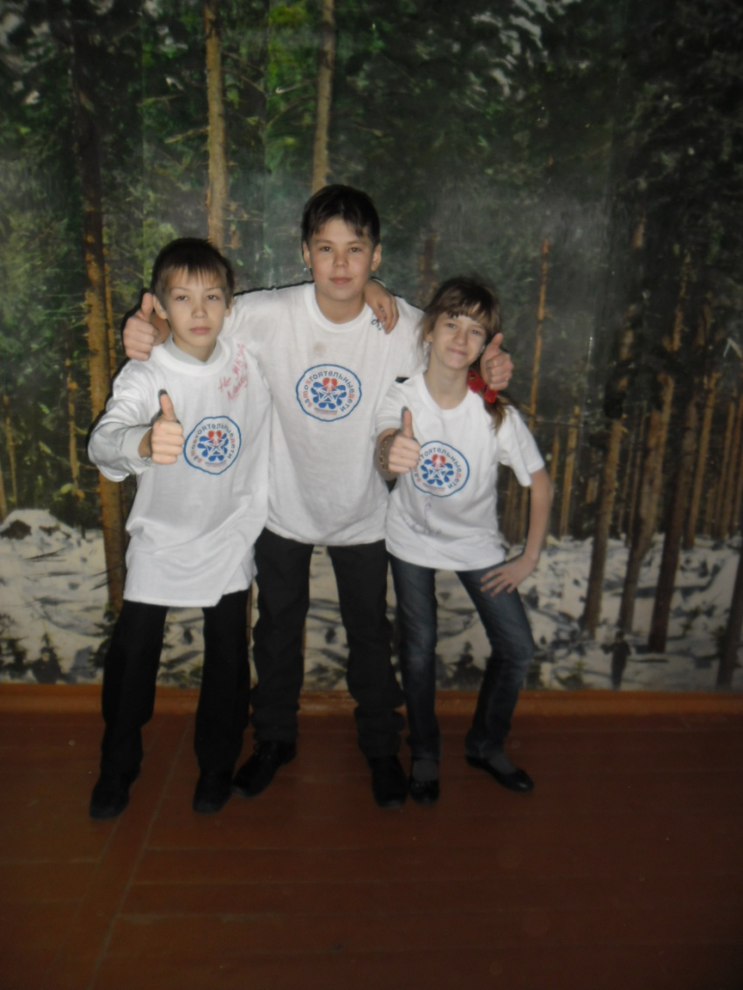
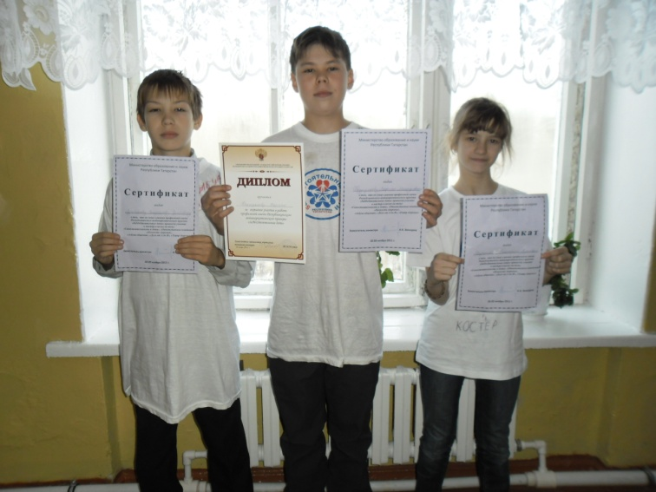
«Быть здоровым, значит быть успешным!»

Slide 23
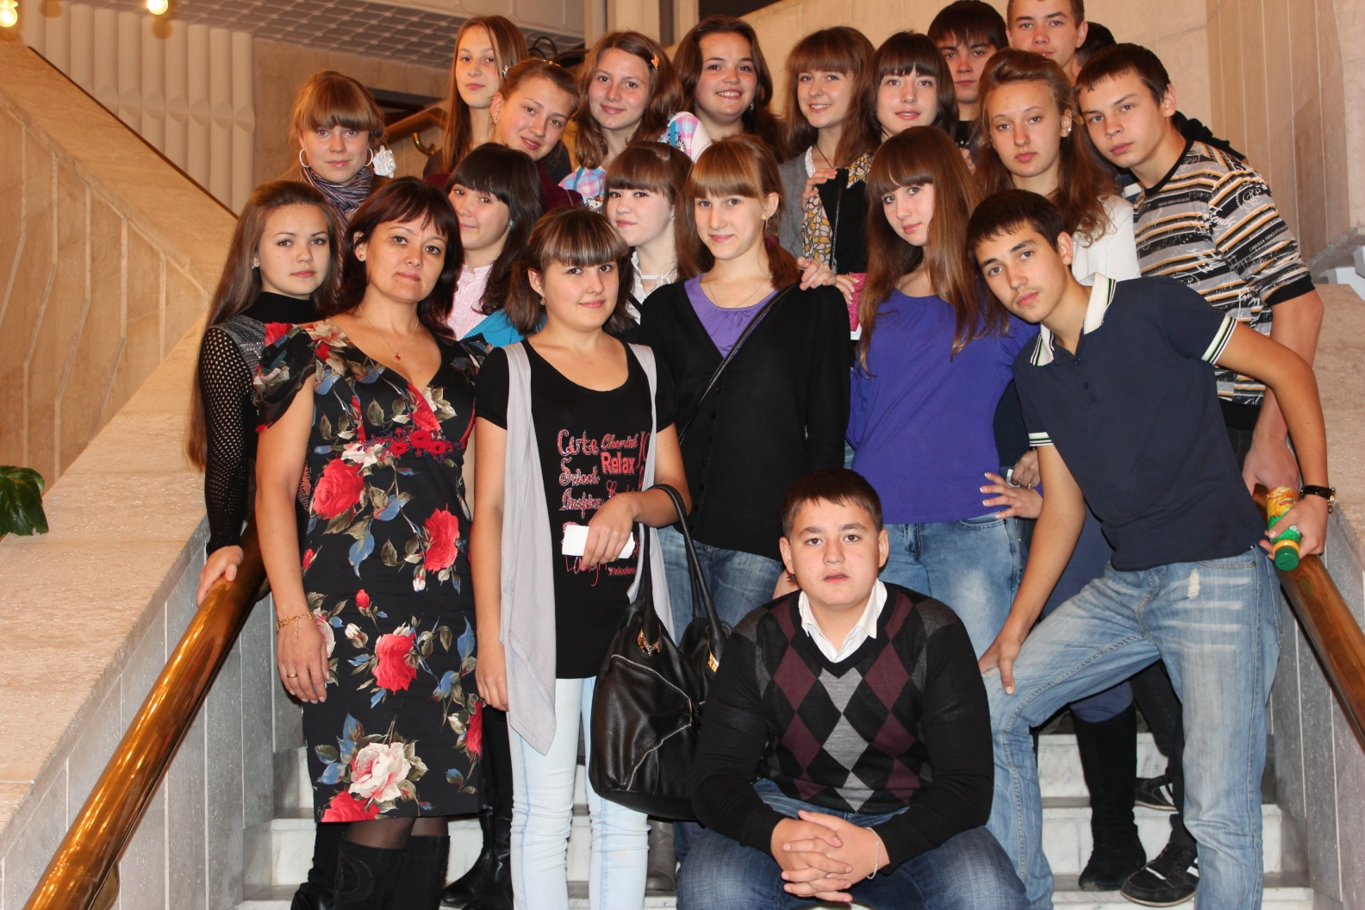
«А вы - за здоровый образ жизни?
Тогда присоединяйтесь к нам!»

